Slide 1

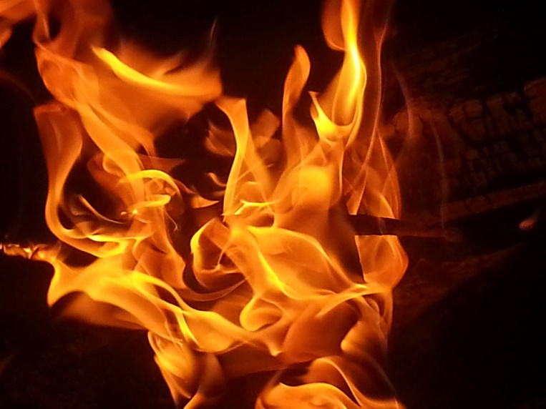
Пожары в жилых и общественных зданиях, их причины и последствия.
Подготовил: Андроненко Н.А, учитель ОБЖ ЗСОШ №2 п.Залари
2016г.

Slide 2
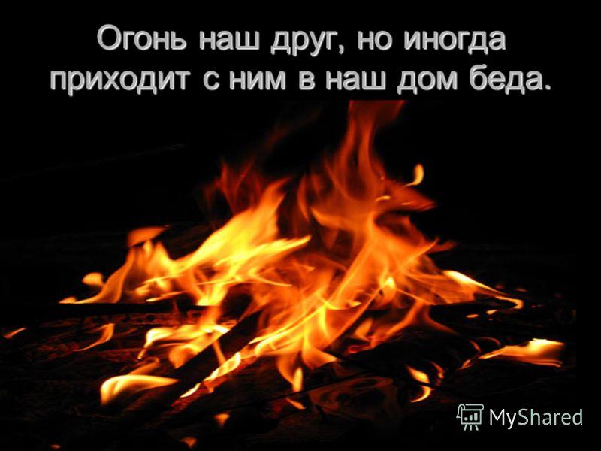

Slide 3

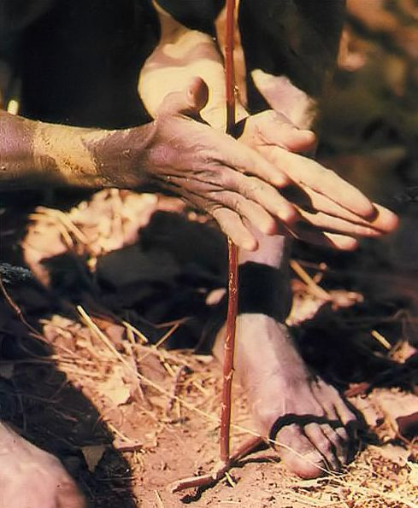
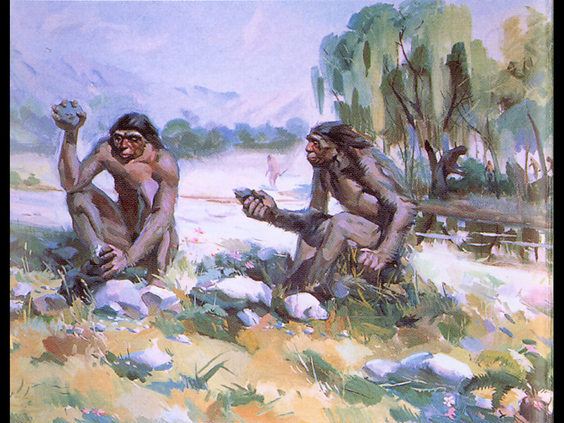
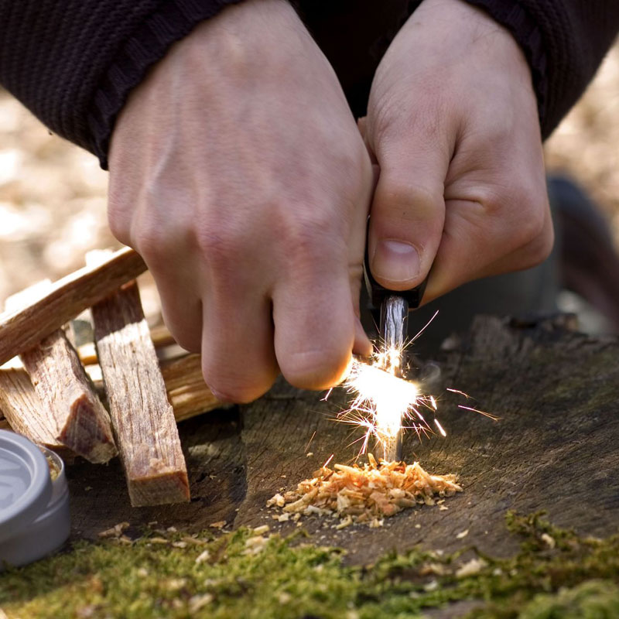
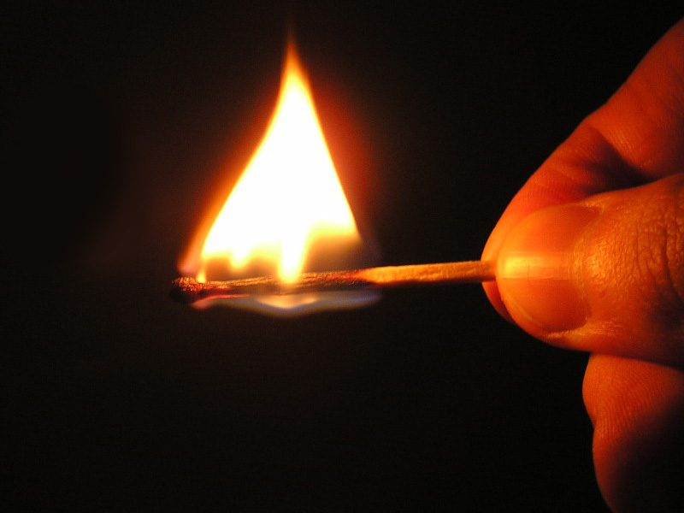
История развития огня

Slide 4
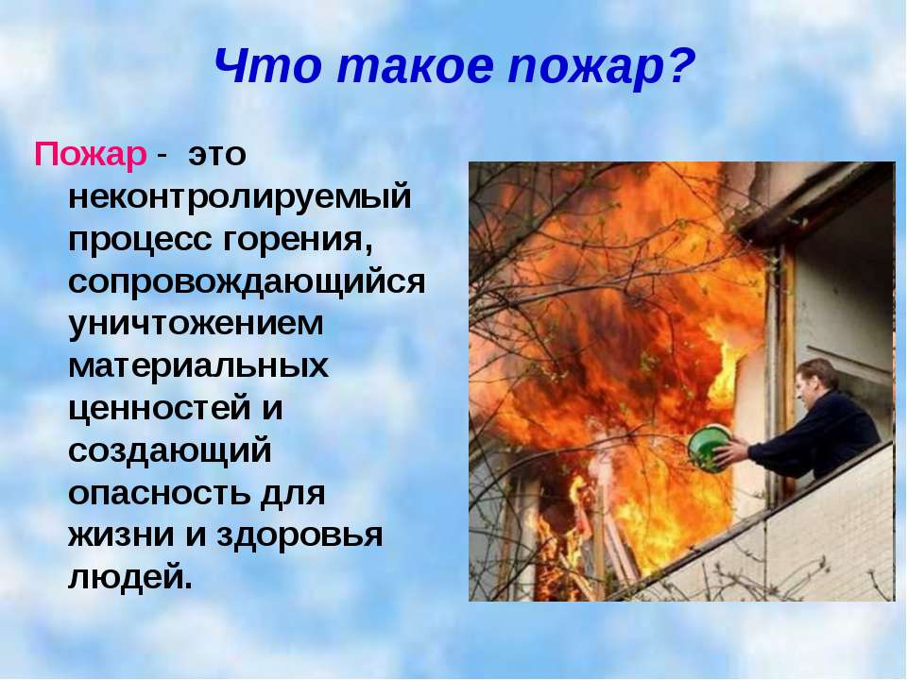

Slide 5
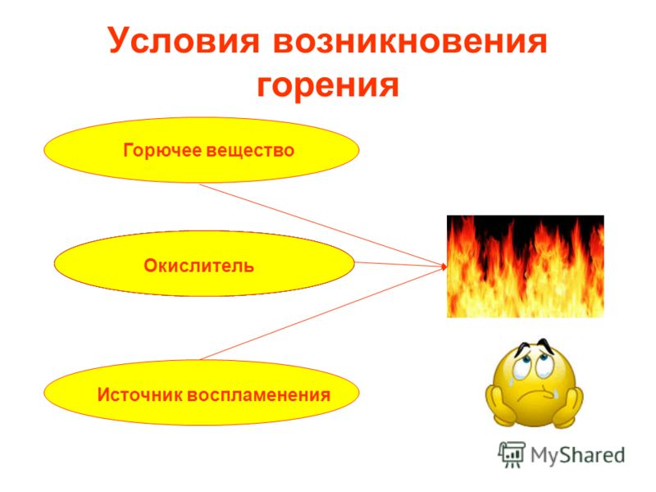

Slide 6


Slide 7
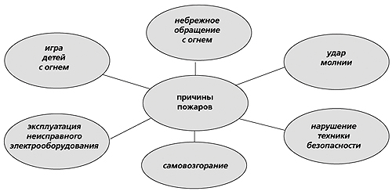
Причины пожаров:

Slide 8
Синквейн «Пожар»
1. Пожар
2. Два прилагательных
3. Три глагола
4. Предложение
5. Синоним

Slide 9

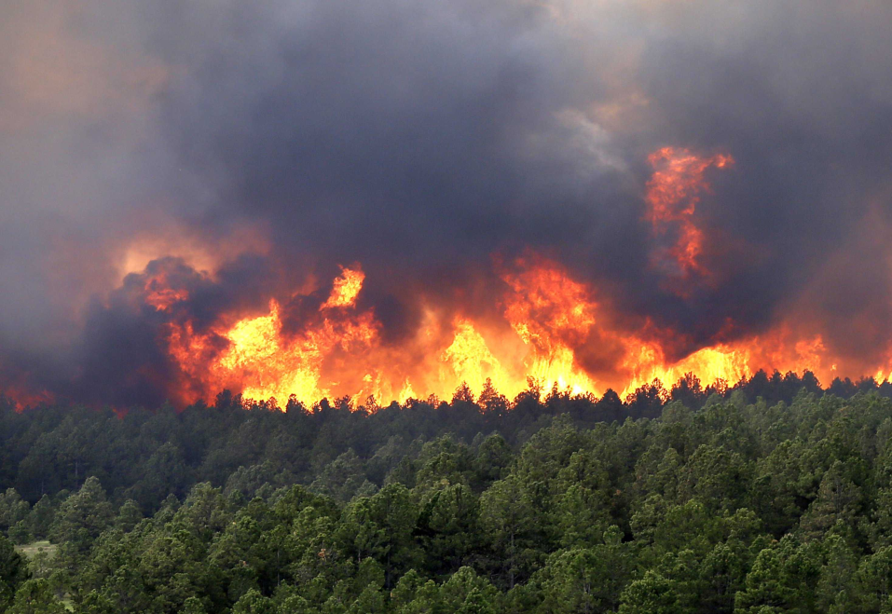
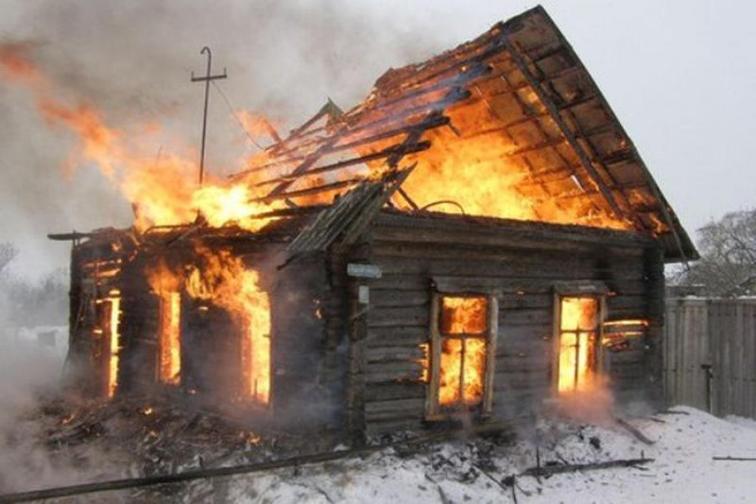
1. Пожар
2. Страшный, внезапный
3. Убивает, разрушает, калечит
4. Губит всё живое на земле.
5. Стихия.

Slide 10

Д.З Привести 4-5 примеров последствий пожара в жилом здании.

Slide 11

Спасибо за внимание!

